Slide 1
Sockets

Slide 2
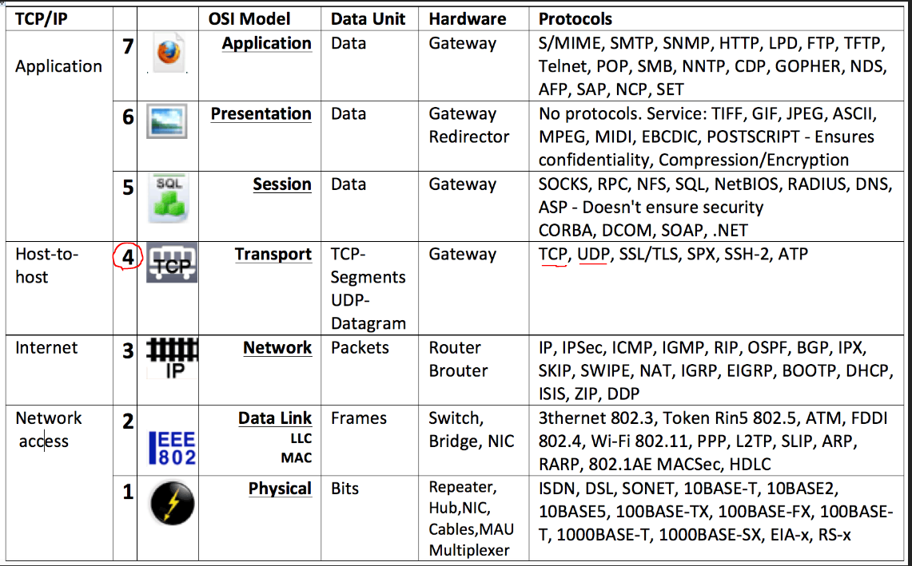
Sockets

Slide 3

Transport lagret? (Sender)
När vi skickar ett paket i vårt interna nätverk så klär vi den med något som heter ”Segment”
I ”Segment” så lägger vi till yttligare info (Källa & Dest…
Datorer/sensorer på ett nätverk
Källa: port 13401 Destination: port 80
Port 13401
Segment
Port 13402
Meddelande
Nätverks lagret
Port 13403
Port 13404

Slide 4
Transport lagret? (Receiver)
Paketet går igenom internet och kommer till sin destination och ”segment” läses i transport lagret för att se vilken på port meddelande ska till.
Vi tar bort ”segment” och levererar medd till port 80.
Datorer på ett nätverk
Källa: port 13401 Destination: port 80
Port 79
Segment
Port 80
Meddelande
Nätverks lagret
Port 81
Port 82

Slide 5
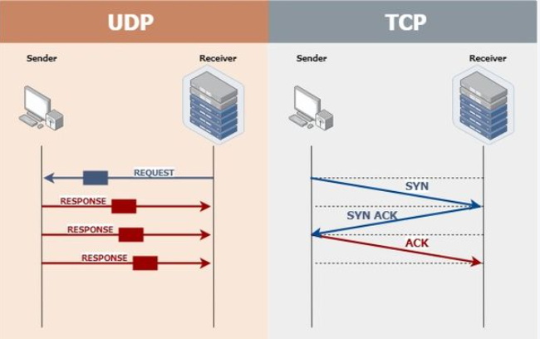
Transport lagret? (UDP & TCP)
Vi kan alltså sända våra paket i UDP eller TCP.
Så om ni kommer ihåg från förra kursen så är TCP ett mycket säkrare protokoll. Speciellt om vi ska skicka filer eller meddelande

Slide 6

Sockets
En socket är slutpunkt av en två-vägs kommunikation länk som körs på ett nätverk.
En socket är bunden till port nummer så att TCP lagret kan indentifera applicationen som datat skickas till.
En slutpunkt(endpoint) är en kombination av IP-address och port nummer
Så en socket öppnar upp ett lager/layer av kommunikation.
Du
kommunikation
Din vän

Slide 7
Socket kommandon i Python
s = socket.socket() TCP
s = socket.socket(socket.AF_INET, socket.SOCK_DGRAM) UDP
s.bind(host,port)
s.send()
s.listen()
s.recv()
s.close()

Slide 8
1
socket.socket()
Den rad som skapar en socket.

Slide 9
2
s.bind(host,port)
Sedan måste vi binda IP adress och port till socket.
Host = IP adress

Slide 10
3
s.send()
Sedan skickar vi ett meddelande med s.send()

Slide 11
4
s.listen()
Den andra datorn så använder vi s.listen() metoden.
Betyder att vi ”lyssnar” och väntar på ett meddelande

Slide 12
5
s.recv()
När vi väll fått ett meddelande så måste vi decode medd.

Slide 13
6
s.close()
Och detta för att stänga kommunikation.

Slide 14
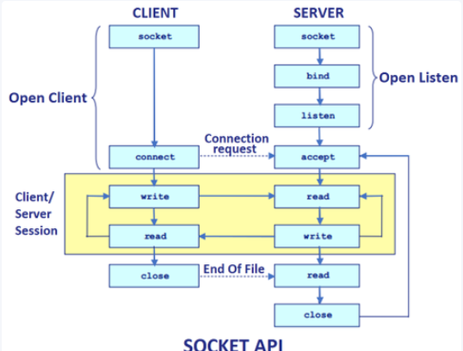
Sockets

